Slide 1
วาระที่ 3.6
การพิจารณาวินิจฉัยคำร้องขอรับเงินช่วยเหลือเบื้องต้น กรณีผู้ให้บริการได้รับความเสียหาย
สำนักงานหลักประกันสุขภาพแห่งชาติ เขต 5 ราชบุรี
เสนอ
คณะอนุกรรมการหลักประกันสุขภาพระดับเขตพื้นที่ เขต 5 ราชบุรี
22 กันยายน 2564

Slide 2
หลักการเบื้องต้นในการยื่นคำร้อง
กรณีผู้ให้บริการเกิดความเสียหายจาก ผู้ป่วยสิทธิหลักประกันสุขภาพแห่งชาติ
และสิทธิองค์กรปกครองส่วนท้องถิ่น
กรณีผู้ให้บริการเกิดความเสียหายจากผู้ป่วยสิทธิจ่ายตรงฯ และสิทธิอื่นๆ
2

Slide 3
กรอบการพิจารณาจ่ายเงินช่วยเหลือ กรณีความเสียหายที่พบบ่อย
3

Slide 4
1. กรณีติดเชื้อวัณโรค
ข้อ | ความเสียหาย | ข้อมูลประกอบการพิจารณา | กรอบจำนวนเงิน
1 | กรณีตรวจสุขภาพประจำปี | กรณีตรวจสุขภาพประจำปีพบรอยโรค | จ่ายไม่เกิน 5,000 บาท
2 | พบรอยโรคไม่พบเชื้อชัดเจน |  | จ่ายไม่เกิน 10,000 บาท
3 | พบรอยโรค พบเชื้อชัดเจน | มีผลตรวจเสมหะเพาะเชื้อ โดยพิจารณาจากความ รุนแรงของเชื้อที่ตรวจพบและความรุนแรงของโรค | ตั้งแต่ 15,000 - 20,000 บาท
4 | มีอาการข้างเคียงหลังรับประทานยาต้านวัณโรค หรือมีอาการแพ้ยา | ให้จ่ายเงินช่วยเหลือเพิ่มตามอาการข้างเคียง
 |  | 4.1 อาการข้างเคียงเล็กน้อย | ตั้งแต่ 1,000 - 2,000 บาท
 |  | 4.2 อาการข้างเคียงปานกลาง | ตั้งแต่ 2,000 - 5,000 บาท
 |  | 4.3 อาการข้างเคียงที่รุนแรง | ตั้งแต่ 5,000 - 10,000 บาท
5 | มีภาวะแทรกซ้อนอื่น เช่น มีน้ำในช่องเยื่อหุ้มปอด ฝีในปอด วัณโรคต่อมน้ำเหลือง เป็นต้น | ให้จ่ายเงินช่วยเหลือเพิ่มอีกตามภาวะแทรกซ้อนที่เกิดขึ้น
 |  | 5.1 อาการแทรกซ้อนเล็กน้อย | ตั้งแต่ 1,000 - 5,000 บาท
 |  | 5.2 อาการแทรกซ้อนปานกลาง | ตั้งแต่ 5,000 - 10,000 บาท
 |  | 5.3 อาการแทรกซ้อนที่รุนแรง | ตั้งแต่ 10,000 - 50,000 บาท
6 | ใช้ระยะเวลาในการรักษานาน | ให้จ่ายเงินช่วยเหลือเพิ่มอีก
 |  | 6.1 มากกว่า 6 – 12 เดือน | จ่ายเพิ่มอีก 5,000 บาท
 |  | 6.2 มากกว่า 12 เดือนขึ้นไป | จ่ายเพิ่มอีก 20,000 บาท
4

Slide 5
2. เข็มตำหรือสัมผัสสารคัดหลั่ง
ข้อ | ความเสียหาย | ข้อมูลประกอบการพิจารณา | กรอบจำนวนเงิน
1 | เข็มตำหรือสัมผัสสารคัดหลั่ง | ผู้รับบริการไม่มีข้อมูลว่าติดเชื้อ | ไม่จ่ายเงินช่วยเหลือ
2 | เข็มตำหรือสัมผัสสารคัดหลั่ง | ผู้รับบริการมีข้อมูลว่าติดเชื้อในโรคที่รุนแรงและ สามารถติดต่อได้ | ให้จ่ายเงินไม่เกิน 10,000 บาท
3 | มีอาการข้างเคียงหลังจากการรับประทานยาต้านไวรัส HIV ตามแพทย์สั่ง | ให้จ่ายเงินช่วยเหลือเพิ่มตามอาการข้างเคียงที่เกิดขึ้น
 |  | 3.1 อาการข้างเคียงเล็กน้อย | ตั้งแต่ 1,000 - 2,000 บาท
 |  | 3.2 อาการข้างเคียงปานกลาง | ตั้งแต่ 2,000 - 5,000 บาท
 |  | 3.3 อาการข้างเคียงที่รุนแรง | ตั้งแต่ 5,000 - 10,000 บาท
4 | มีภาวะแทรกซ้อนอื่น | ให้จ่ายเงินช่วยเหลือเพิ่มอีกตามภาวะแทรกซ้อนที่เกิดขึ้น
 |  | 4.1 อาการแทรกซ้อนเล็กน้อย | ตั้งแต่ 5,000 - 10,000 บาท
 |  | 4.2 อาการแทรกซ้อนปานกลาง | ตั้งแต่ 10,000 - 20,000 บาท
 |  | 4.3 อาการแทรกซ้อนที่รุนแรง | ตั้งแต่ 20,000 - 50,000 บาท
5

Slide 6
3. บาดเจ็บจากการกระทำของผู้ป่วยหรือเจ็บป่วยจากการให้บริการ
1. บาดเจ็บเล็กน้อย
รักษาไม่เกิน 3 วัน
จ่ายไม่เกิน 5,000 บาท
2. บาดเจ็บปานกลาง
รักษาไม่เกิน 7 วัน
จ่ายไม่เกิน 10,000 บาท
3. บาดเจ็บมาก
รักษาไม่เกิน 20 วัน
จ่ายไม่เกิน 20,000 บาท
4. บาดเจ็บสาหัส
รักษาเกิน 20 วัน
จ่ายไม่เกิน 60,000 บาท
5. บาดเจ็บรุนแรงและสาหัส แต่ไม่ถึงเสียชีวิตหรือพิการ
จ่ายไม่เกิน 100,000 บาท
6

Slide 7
4.กรณีติดเชื้อโควิด 19 (เริ่ม สค.64)
ข้อ | ความเสียหาย | ข้อมูลประกอบการพิจารณา | กรอบจำนวนเงิน
1 | พบเชื้อไม่มีอาการหรือมีอาการเล็กน้อย | กักตัวในโรงพยาบาลหรือโรงพยาบาลสนาม หรือ HI หรือ CI (1 – 14 วัน) | จ่าย 10,000 บาท
2 | อาการรุนแรงของโรค | ให้จ่ายเงินช่วยเหลือเพิ่มตามอาการ | จ่ายเพิ่ม
 |  | 2.1 อาการปานกลาง : A มีการให้ยา favipiravir B เข้าห้อง AIIR | ตั้งแต่ 5,000 - 20,000 บาท
 |  | 2.2 อาการรุนแรงมาก A มีการใช้ high flow B Respirator | ตั้งแต่ 20,001 - 50,000 บาท
3 | ผลข้างจากการรับประทานยา หรือจากการรักษา | ให้จ่ายเงินช่วยเหลือเพิ่มอีกตามภาวะแทรกซ้อนที่เกิดขึ้น | จ่ายเพิ่ม
 |  | 3.1 อาการแทรกซ้อนเล็กน้อย | ตั้งแต่ 1,000 - 5,000 บาท
 |  | 3.2 อาการแทรกซ้อนปานกลาง | ตั้งแต่ 5,001 - 10,000 บาท
 |  | 3.3 อาการแทรกซ้อนมากอาจเป็นอันตรายถึงชีวิต | ตั้งแต่ 10,001 - 20,000 บาท
4 | ใช้ระยะเวลาในการนอนโรงพยาบาล | ให้จ่ายเงินช่วยเหลือเพิ่มอีก | จ่ายเพิ่ม
 |  | ให้จ่ายเงินช่วยเหลือเพิ่มขึ้นตั้งแต่วันที่ 15 เป็นต้นไป | จ่ายเพิ่มอีกวันละ 500 บาท
7

Slide 8
ข้อมูลกรณีผู้ให้บริการได้รับความเสียหาย จำแนกรายจังหวัด
ปีงบประมาณ 2561-2564
8

Slide 9
ข้อมูลกรณีผู้ให้บริการได้รับความเสียหาย จำแนกตามประเภทความเสียหาย
ปีงบประมาณ 2561-2564
ความเสียหาย | ปีงบประมาณ |  |  |  | รวม
 | 2561 | 2562 | 2563 | 2564
ติดเชื้อวัณโรค | 17 | 20 | 9 | 18 | 64
ติดเชื้อโควิด-19 |  |  |  | 47 | 47
บาดเจ็บจากการกระทำของผู้ป่วย | 5 | 7 | 6 | 5 | 23
เข็มตำหรือสัมผัสสารคัดหลั่ง | 7 | 2 | 9 | 3 | 21
อุบัติเหตุจราจร | 2 | 3 | 6 | 3 | 14
บาดเจ็บหรือเจ็บป่วยจากการให้บริการ |  | 5 | 3 | 2 | 10
บาดเจ็บจากการปฏิบัติงาน | 1 | 3 | 2 |  | 6
ติดเชื้อสุกอีใส |  |  |  | 3 | 3
บาดเจ็บหลังจากให้บริการ |  | 3 |  |  | 3
รวม | 32 | 43 | 35 | 81 | 191
9

Slide 10
ข้อมูลกรณีผู้ให้บริการที่ได้รับความเสียหายฯ จำแนกตามตำแหน่ง ปีงบประมาณ 2561-2564
อาชีพ | ปีงบประมาณ |  |  |  | รวม
 | 2561 | 2562 | 2563 | 2564
พยาบาล | 15 | 22 | 14 | 37 | 88
ผู้ช่วยเหลือคนไข้ | 10 | 5 | 7 | 13 | 35
แพทย์ | 1 | 5 | 3 | 3 | 12
พนักงานขับรถยนต์ |  | 2 | 3 | 4 | 9
ผู้ช่วยพยาบาล | 1 |  | 2 | 5 | 8
พนักงานและคนงาน | 1 | 4 | 2 |  | 7
อื่น ๆ | 1 |  |  | 6 | 7
เจ้าพนักงาน | 2 | 2 | 1 |  | 5
พนักงานบริการ |  |  |  | 5 | 5
พนักงานเปล |  |  |  | 4 | 4
นักวิชาการ |  | 1 | 2 |  | 3
เภสัชกร |  | 1 | 1 |  | 2
ทันตแพทย์ | 1 | 1 |  |  | 2
นักกายภาพบำบัด |  |  |  | 2 | 2
อสม. |  |  |  | 2 | 2
รวม | 32 | 43 | 35 | 81 | 191
10

Slide 11
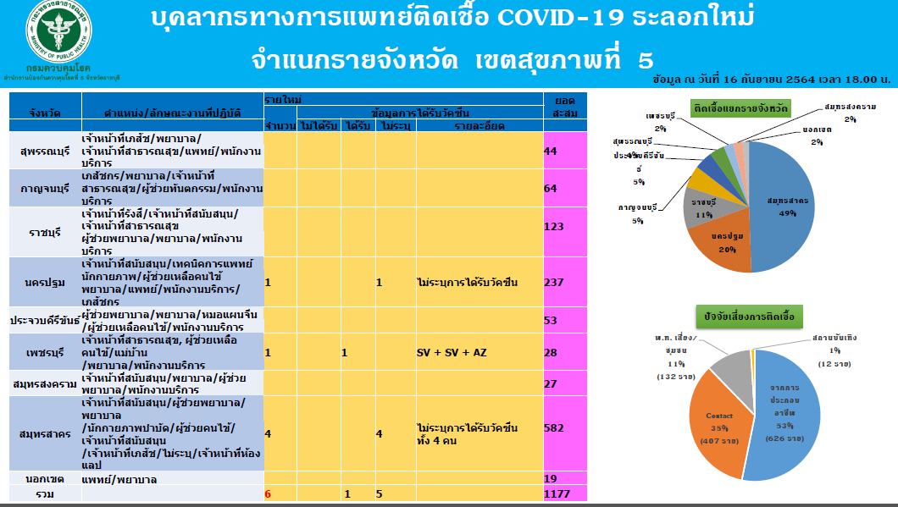
11

Slide 12
การจ่ายเงินช่วยเหลือเบื้องต้นกรณีผู้ให้บริการที่ได้รับความเสียหาย ปีงบประมาณ 2564
จังหวัด | เจ็บป่วยจาก การให้บริการ |  | ติดเชื้อโควิด-19 |  | ติดเชื้อวัณโรค |  | ติดเชื้อสุกอีใส |  | ถูกเข็มตำ |  | ถูก ผู้ป่วยกระทำ |  | สัมผัสสารคัดหลั่ง |  | อุบัติเหตุจราจร |  | รวม
 | ราย | จำนวนเงิน | ราย | จำนวน เงิน | ราย | จำนวน เงิน | ราย | จำนวน เงิน | ราย | จำนวนเงิน | ราย | จำนวนเงิน | ราย | จำนวนเงิน | ราย | จำนวนเงิน | ราย | จำนวนเงิน
เพชรบุรี |  |  | 4 | 40,000 | 4 | 122,000 |  |  |  |  |  |  |  |  |  |  | 8 | 162,000
กาญจนบุรี | 2 | 18,000 | 16 | 209,000 | 1 | 25,000 |  |  |  |  |  |  |  |  |  |  | 19 | 252,000
นครปฐม |  |  | 2 | 14,000 | 3 | 37,000 | 3 | 21,000 | 1 | 7,000 | 2 | 8,000 |  |  |  |  | 11 | 87,000
ประจวบคีรีขันธ์ |  |  |  |  | 1 | 5,000 |  |  | 1 | 10,000 | 3 | 6,000 | 1 | - |  |  | 6 | 21,000
ราชบุรี |  |  | 24 | 345,000 |  |  |  |  |  |  |  |  |  |  | 2 | 28,000 | 26 | 373,000
สมุทรสาคร |  |  | 1 | ยกคำร้อง | 5 | 75,000 |  |  |  |  |  |  |  |  |  |  | 6 | 75,000
สุพรรณบุรี |  |  |  |  | 4 | 31,000 |  |  |  |  |  |  |  |  | 1 | 240,000 | 5 | 271,000
รวม | 2 | 18,000 | 47 | 608,000 | 18 | 295,000 | 3 | 21,000 | 2 | 17,000 | 5 | 14,000 | 1 | - | 3 | 268,000 | 81 | 1,241,000
การจ่ายเงินกรณี Covid 19 Min(ต่ำสุด) = 5,000 /Max(สูงสุด) = 23,000 / Mean(ค่าเฉลี่ย)= 13,217 / Mode(ฐานนิยม)=15,000
12

Slide 13
เสนอ อปสข.
เพื่อโปรดทราบผลการพิจารณาวินิจฉัยคำร้องขอรับเงินช่วยเหลือเบื้องต้น กรณีผู้ให้บริการได้รับความเสียหาย สำนักงานหลักประกันสุขภาพแห่งชาติ เขต 5 ราชบุรี

